Slide 1
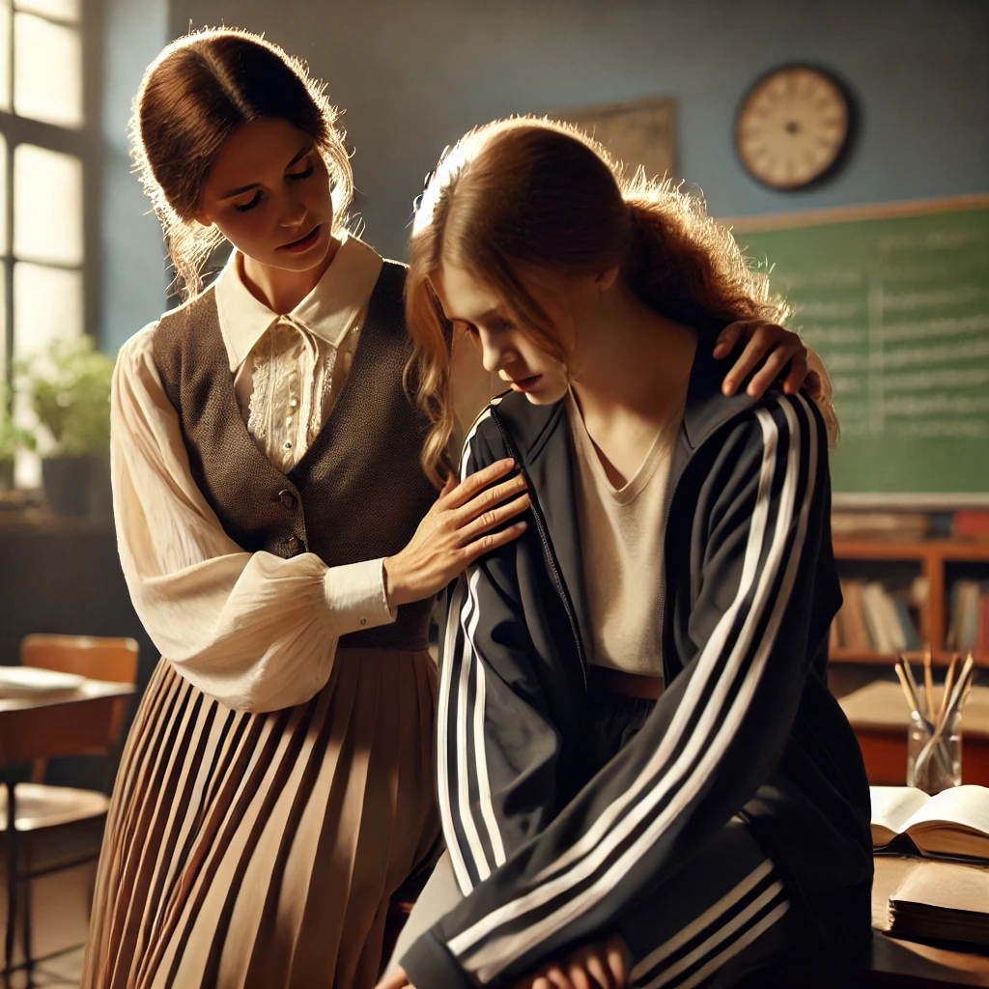
"מישהו שומע אותי"
להיות מבוגר משמעותי במצבים של פגיעה מינית בילדים ובני נוער
שבוע מערכת החינוך לקידום מוגנות ולמניעת פגיעות מיניות
תשפ"ה
סדנא לצוותי חינוך
חטיבה עליונה חמ"ד (בנות)
Notes:
רקע:
כאנשי חינוך אנו פוגשים ילדים באופן יום יומי ושוטף, יש לנו את היכולת להכיר את התלמיד ואת סביבת חייו, לאסוף מידע מקיף למדי לגביו ולייצר קשר קרוב עם התלמיד וכך להוות דמות מרכזית באיתור תלמידים הנתונים במצבי סיכון ומצוקה, החשופים להתעללות ופגיעה. חובתנו האישית, המקצועית, המוסרית והמשפטית היא לפעול למענם. ע"פ רוב איננו בטוחים לחלוטין בנכונות החשדות שלנו, נושא הפגיעה בכלל והפגיעה המינית בפרט הוא מאיים ומלחיץ ואולי אף מעורר בנו זיכרונות לא פשוטים.
חיבור הצוותים לחוויות מוקדמות של מצוקה בהן נכח מבוגר משמעותי, יחדד את ההבנה לגבי מרכזיותם כמבוגר משמעותי עבור תלמידים. תהליך שכזה יפתח בפני הצוותים החינוכיים רפרטואר כלים ומשאבים אישיים שיאפשרו להם להוות דמות בוגרת בעלת נוכחות אמפטית וקשובה הרואה את התלמידים כבני אדם שלמים וקולטת את הרבדים הגלויים והסמויים בדיאלוג עימם.

Slide 2
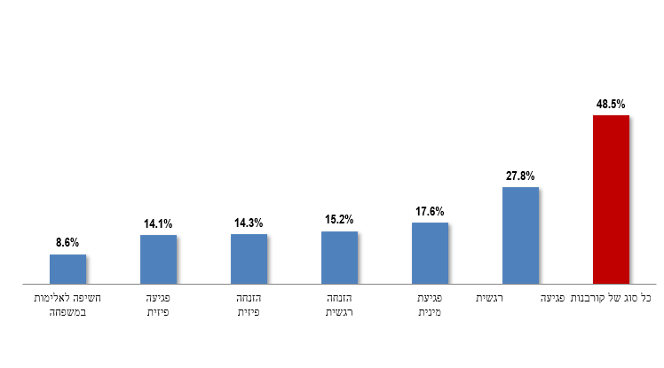
הקף הפגיעה בילדים ובני נוער בישראל
מתוך המחקר: איזקוביץ ולב ויזל , התעללות, הזנחה ואלימות כלפי ילדים ובני נוער
בישראל: בין שכיחות לדיווח (2016)
Notes:
ניתן לראות בנתונים החשובים של המחקר המקיף שנערך באוניברסיטת חיפה ע"י צוות החוקרים פרופ' צבי איזיקוביץ' ופרופ' רחל לב מגוון סוגי פגיעה.
המחקר בוצע בקרב מדגם ארצי מייצג של ילדים בגילאי 12 (כיתה ו'), 14 (כיתה ח') ו- 16 (כיתה י') במגזר היהודי ובמגזר הערבי. בסך הכל נכללו במדגם 8,239 ילדים יהודים ו 2,274 ילדים ערבים.
רוב השאלות וההיגדים אליהם התבקשו הילדים להתייחס עסקו בפגיעות בתוך המשפחה, או בפגיעות של מבוגרים כלפי ילדים. רק מיעוט השאלות עסקו בפגיעות בין ילדים.

Slide 3
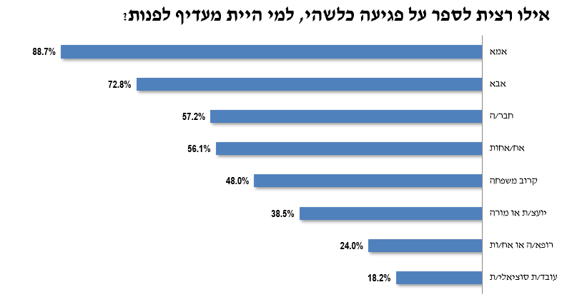
למי מספרים הילדים , את מי הם משתפים במצבי מצוקה ופגיעה?
מתוך המחקר: איזקוביץ ולב ויזל , התעללות, הזנחה ואלימות כלפי ילדים ובני נוער בישראל: בין שכיחות לדיווח (2016)
Notes:
מעניין לראות ולנתח את הנתונים הללו לגבי מושא השיתוף. במי הילדים ובני הנוער מוצאים כתובת בעת מצוקה.
ניתן לשהות רגע בשקף זה ולבקש מהצוות החינוכי, מהמשתתפים מחשבות, רגשות, הערות.

Slide 4
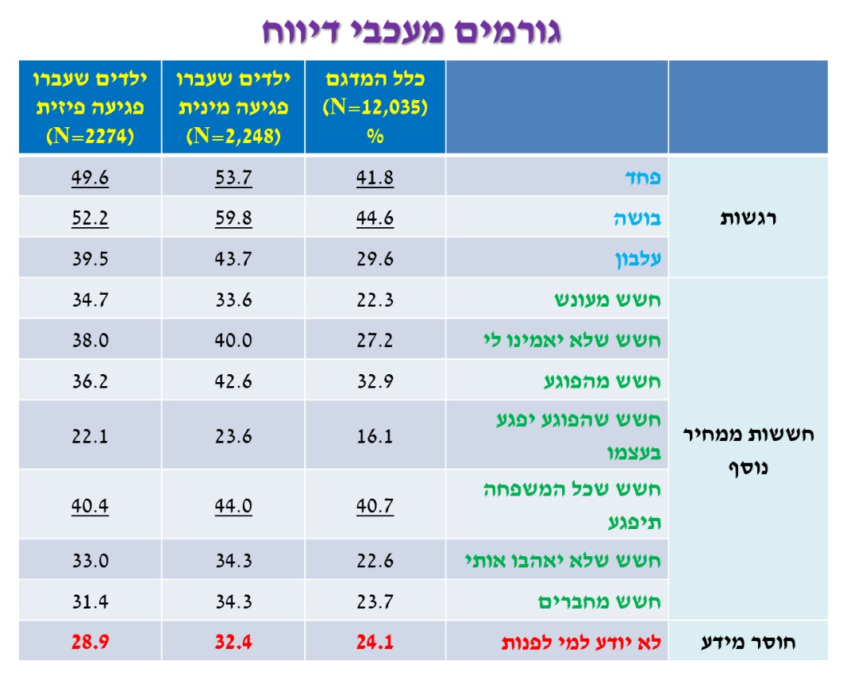
הגורמים המעכבים חשיפה של פגיעה
שלושת הגורמים שילדים ציינו שהיו מעכבים/חוסמים אותם מלחשוף את הפגיעה ולדווח על פגיעה שחוו לגורם כלשהו הם:
1.רגשות – פחד, בושה ועלבון
2. חששות ממחיר נוסף והשלכות – בעיקר מפגיעה במשפחה
3. חוסר מידע - מה ניתן לעשות ובעיקר אל מי ניתן לפנות
Notes:
שלושת הגורמים הבולטים שילדים (ילדים שנפגעו וילדים שלא נפגעו) ציינו שהיו מעכבים/חוסמים אותם מלחשוף את הפגיעה ולדווח על פגיעה שחוו לגורם כלשהו הם: בושה (67.8%), פחד (49.5%), חשש מכך שכל המשפחה תיפגע (47.1%).
והנתון שחוזר אלינו, אנשי החינוך, הוא חוסר המידע של הילדים מה ניתן לעשות אם נפגעתי ולמי אפשר לפנות ולקבל עזרה. שליש מהילדים שנפגעו לא ידעו, ולא ראו בנו כתובת. וזה מצטרף לאחוזים שחששו שאם יספרו אנחנו לא נאמין להם, נאהב אותם פחות ומשום כך נמנעו מלדווח.

Slide 5
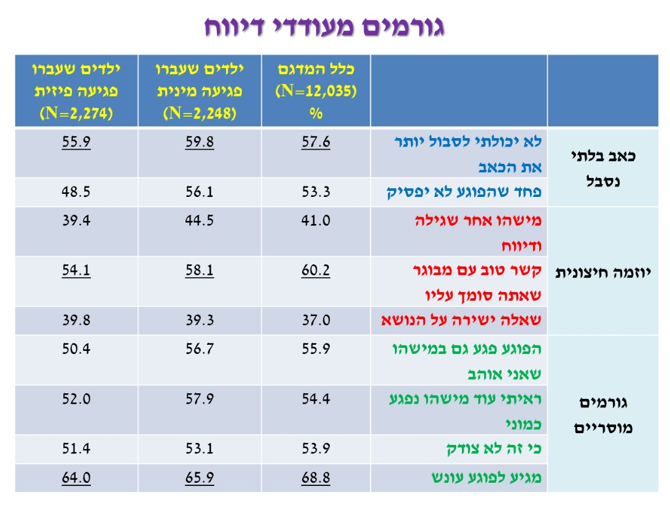
גורמים מעודדים חשיפה של פגיעה
שלושת הגורמים שילדים ציינו שהיו מעודדים אותם לחשוף את הפגיעה ולדווח עליה לגורם כלשהו היו:
כאב בלתי נסבל – נפשי ופיזי
פניה ויוזמה חיצונית - קשר טוב עם מבוגר שאתה סומך עליו ושאלה ישירה על הנושא
גורמים מוסריים – מגיע לפוגע עונש
Notes:
מרתק להתוודע לנתון המחקרי העולה כאן, כי רבים מהתלמידים המשתתפים במחקר אמרו שקשר טוב עם מבוגר ואמון בו, "שאני סומך עליו" יעודדו אותם לפנות למבוגר לעזרה ותמיכה.
שלושת הגורמים הבולטים שילדים (שנפגעו ושלא נפגעו) ציינו שהיו מעודדים אותם לחשוף את הפגיעה ולדווח עליה לגורם כלשהו היו: "מגיע לפוגע עונש" ,"הפוגע פגע גם במישהו שאני אוהב" ו "קשר טוב עם מבוגר שאתה סומך עליו"- מסומנים בקו תחתי בטבלה
מכאן החשיבות הגדולה לומר לתלמידים –"אני כאן עבורכם, אני פה בשבילכם בכל מצב של מצוקה או פגיעה"

Slide 6

שיח עם מבוגר משמעותי- בואו נדבר על זה
לסדנא זו שלושה חלקים מרכזיים:
חלק א
"מישהו היה שם בשבילי“ – שיח בזוגות
ותובנות במליאה
חלק ב
תרגול סימולציות – בחלוקה לשלשות
וסיכום במליאה
חלק ג
הצגת העקרונות לניהול שיחה עם תלמיד בעקבות חשד לפגיעה
Notes:
בסדנא זו נעסוק בחיזוק תחושת מסוגלות של צוותים חינוכיים לאתר, לזהות ולהגיש סיוע ראשוני במקרים של פגיעה מינית בילדים. הסדנא תתבסס על גישת החקר המוקיר, המבוססת על מחקרים המראים כי התמקדות במה שהצליח, במה שעובד – משיגה יותר, פועלת מהר יותר ותוצאותיה ניתנות יותר לשימור. נפתח בחוויית התמודדות עם מצב של קושי או מצוקה שהייתה עבור המשתתף/ת חוויה חיובית למרות האתגר.
הערות להנחיית הסדנא:
חשוב להבנות setting המאפשר שיח אינטימי ויאפשר למשתתפים תחושת בטחון, מוגנות ונינוחות.
חשוב להיות ערניים לכלל סגנונות המשתתפים - הקצב השונה, השפה, סגנון התקשורת ולאפשר השתתפות וחיבור בהתאם להעדפה האישית.
מומלץ לתאר בפתיחה את מהלך הסדנא:
שיח בזוגות
חזרה למליאה
חלוקה לקבוצות של שלשות
חזרה למליאה וסיכום

Slide 7
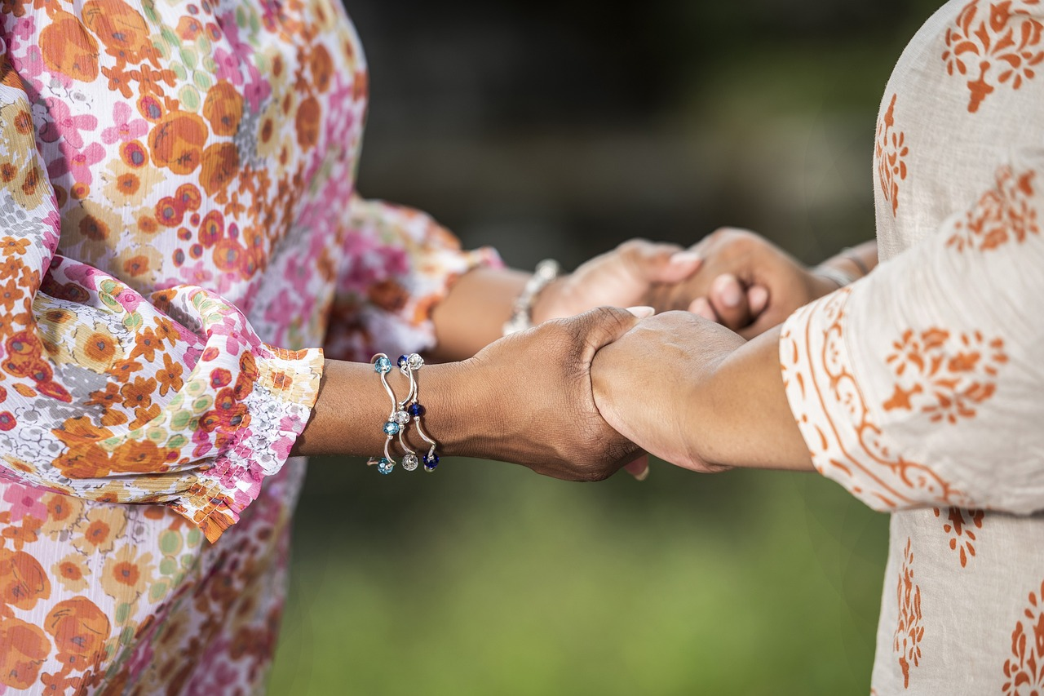
חלק א- עבודה בזוגות
הזכרו בחוויה מההווה או העבר, בה נחלץ מישהו לעזרתכם בעת קושי או מצוקה. אדם שקלט את מצוקתכם לפני שיכולתם לדבר עליה, לפני שהרגשתם נח לשתף מישהו.
ניתן לשתף גם בחוויה בה רמזתם על הקושי או שהוא עלה בדרך אחרת.
נסו להיזכר ולשתף :
מה הפך את החוויה הזו לחוויה משמעותית?
מה היה באדם עצמו שאפשר לו להירתם לעזרתכם?
מה היה בכם שאפשר להירתם לעזרתכם?
Notes:
מטרות הסדנא:
העלאת המודעות בקרב צוותים חינוכיים לתפקידם המשמעותי באיתור וזיהוי פגיעות מיניות בילדים ובני נוער וביסוס חוויתם כדמויות משמעותיות בעת משבר ומצוקה.
הדגשת חשיבות תפקידם של הצוותים החינוכיים כאנשי אמון לתלמידים, שניתן לפנות אליהם גם בנושאים מורכבים ורגישים והם יפעלו כדי לסייע.
חיזוק תחושת מסוגלות בניהול שיח רגיש ומותאם בנושא פגיעה מינית בילדים על ידי התנסות, למידת קוים מנחים לניהול שיחה וצפייה בעמיתים תוך פיתוח והעצמת רפרטואר הכלים וההתנהגויות כמבוגר משמעותי.

Slide 8
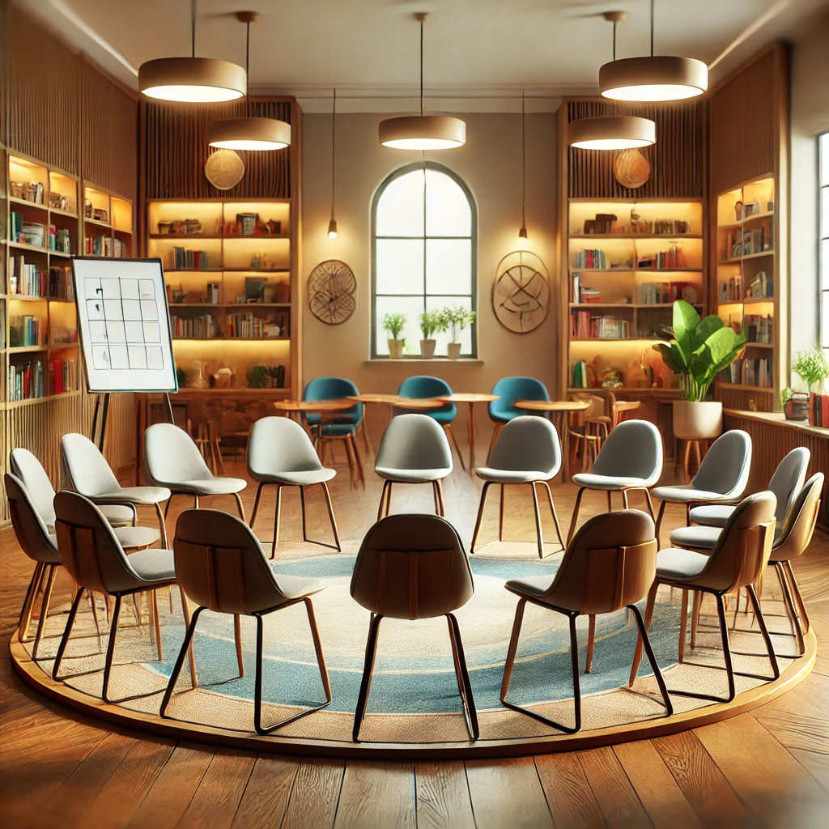
חזרה למליאה:
איסוף תובנות ומחשבות מהשיח הזוגי:
מהם המאפיינים שעלו בשיח, המאפשרים לסייע לזולת ולהיעזר בו?
ניתן גם לאסוף מטאפורות שעלו בו המבטאות מהו מבוגר משמעותי במיטבו עבור התלמידים.
Notes:
במהלך השיתוף במליאה סביר להניח שיעלו תכונות ומאפיינים כמו:
אמפתיה, רגישות לזולת, העדר שיפוטיות, הקשבה פעילה, הימנעות ממתן עצות ועוד.
למאפייני הפרט והסביבה החוזרים על עצמם, לתנאים הפנימיים והחיצוניים המאפשרים סיוע והסתייעות, לתמות המרכזיות ולדימויים של מסוגלות ויכולת התמודדות - ניתן להמשיג ולשקף תוך כדי השיח.
ניתן גם לשאול איזו למידה נוספת ניתן להפיק מהמטאפורות שעלו?
(אפשר להיעזר כאן בפדלט - בה כל משתתף מקבל קישור ועולה תמונה מקיפה על הלוח )

Slide 9
חלק ב: עבודה עם סימולציות:
חלוקה לקבוצות של שלשות:
כל קבוצה מקבלת אירוע, דף של קווים מנחים לשיח ודף צפייה.
כל משתתף בוחר תפקיד באירוע - מורה, תלמיד או צופה.
בתום כל אירוע, מקשיבים לצופה שמביא רשמיו בקצרה למשתתפי הקבוצה
תלמיד
מורה
צופה
Notes:
בכרטיסי הסימולציות יוכלו המשתתפים לקרוא את תיאור המקרה וסימני המצוקה ואת הקווים המנחים לניהול שיחה רגישה ותומכת.
הסימולציות מאפשרות לצוותים החינוכיים לתרגל שיח רגיש עם תלמידים בשלבים התפתחותיים שונים ובמגוון מצבים, תוך מתן כלים להתמודדות רגשית במקרים של חשד לפגיעה מינית ותוך שמירה על תקשורת תומכת, קשובה ואכפתית.
מטרת הסימולציה:
לאפשר למורים לתרגל זיהוי ותמיכה במקרים של חשד לפגיעה מינית, במיוחד כאשר יש חשש למפגש בין הפוגע והנפגעת במסגרת בית הספר.
הסימולציה תכלול שיחה ראשונית עם נעמה, זיהוי הצורך במעורבות גורמי מקצוע (יועצת, פסיכולוגית), והדרכה כיצד להתמודד עם החשש של נעמה לחשוף את המקרה.
שאלות לדיון בסיום הסימולציה:
כיצד ניתן להעניק לתלמיד.ה תחושת ביטחון בתהליך השיח?
אילו פעולות יש לנקוט כדי למנוע המשך פגיעה ?
מהן הדרכים להגיב לשמועות ולשיח חברתי שמחמיר את מצבו.ה של הנפגע.ת?
כיצד לשלב את ההורים בתהליך באופן שמגן על פרטיותו.ה של התלמיד.ה?
תוצאה רצויה:
המורים ידעו כיצד לזהות מצבים של פגיעה מינית במסגרת בית הספר, לספק תמיכה מתאימה לנפגעת, ולפעול לפי הנהלים תוך שיתוף גורמי מקצוע ומתן מענה לקהילה הבית ספרית.

Slide 10

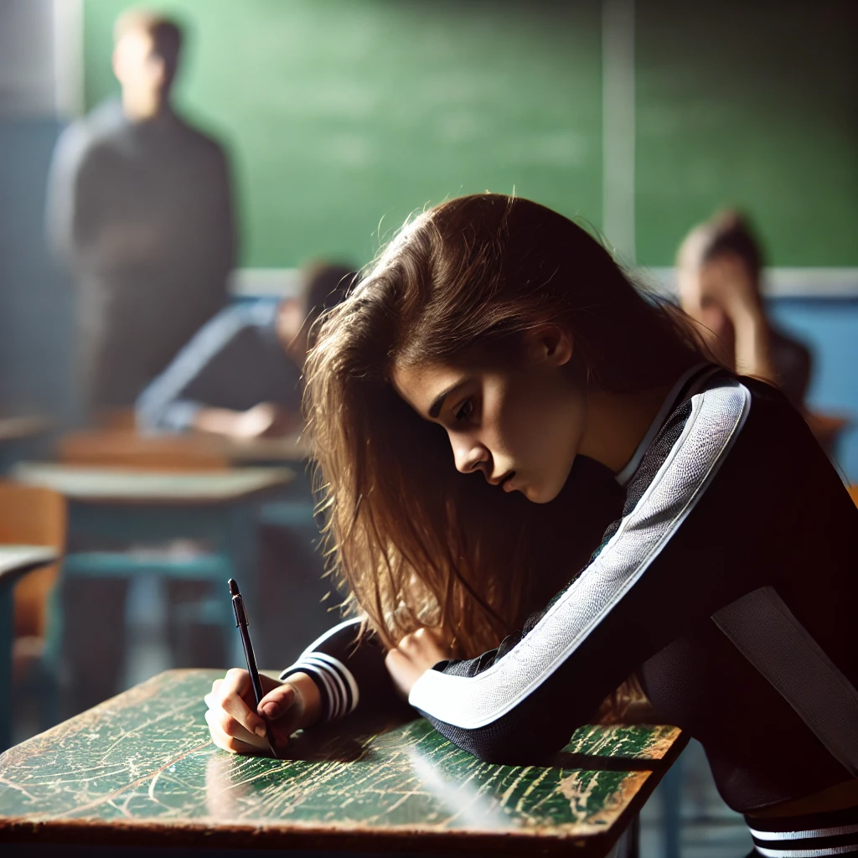
"אין לי לאן לברוח מזה"
בשבועות האחרונים הבחינו המורים בתלמידת כיתה י"א שבעבר היתה תלמידה מצטיינת וחברותית, מפגינה שינויים דרמטיים בהתנהגותה. היא הפסיקה ללמוד לבגרויות , החלה לגלות עצבנות מתמדת ולהתפרץ בזעם לעיתים קרובות, גם במצבים יומיומיים שלא דרשו תגובה כזו. באחד הימים, הבחינה המחנכת שלה במשפט חקוק על שולחנה בעט שחור: "אין לי איך לברוח מזה"...
עלייך המורה לנסות להבין בעדינות את מקור השינוי בהתנהגות התלמידה ולנהל שיחה רגישה באווירה בטוחה שתאפשר לתלמידה לשתף במצוקותיה. לרשותך קווים מנחים.
Notes:
שקף להדפסה עבור המורה

Slide 11
קווים מנחים למורה לניהול שיחה רגישה
גישה אמפתית ובטוחה:
  התחילי את השיחה במקום נעים ושקט, בו התלמידה תרגיש בטוחה.
  התחילי בשאלות כלליות שאינן מאיימות, כמו: "איך עבר עליך היום?" או "איך את מרגישה בכיתה?"
שאלות פתוחות ועדינות:
שמתי לב שמשהו משתנה אצלך לאחרונה, ואני כאן בשבילך אם תרצי לדבר על זה."
"אני רואה שחשוב לך להיות לבד בזמן האחרון, וזה בסדר. אם תרגישי שתרצי לשתף, אני כאן להקשיב."
"אני שומעת שאמרת משפטים כמו "יש משהו שאני לא מפסיקה לחשוב עליו '. חשוב לי להבין למה את מתכוונת. תרצי לשתף אותי?
תשומת לב למילים ולשפת הגוף:
שימי לב אם היא מביעה רגשות חזקים , שותקת או אם יש רגעים בהם היא מהססת. הגיבי ברגישות: "זה בסדר להרגיש ככה. אני כאן בשבילך."
"זה נשמע שאת עוברת משהו לא פשוט. אבל את לא לבד בזה."
"אני כאן לעזור לך בכל מה שאת צריכה. נוכל למצוא פתרונות ביחד."
היעזרו גם בקווים המנחים המצורפים בקישור
Notes:
שקף להדפסה עבור המורה

Slide 12
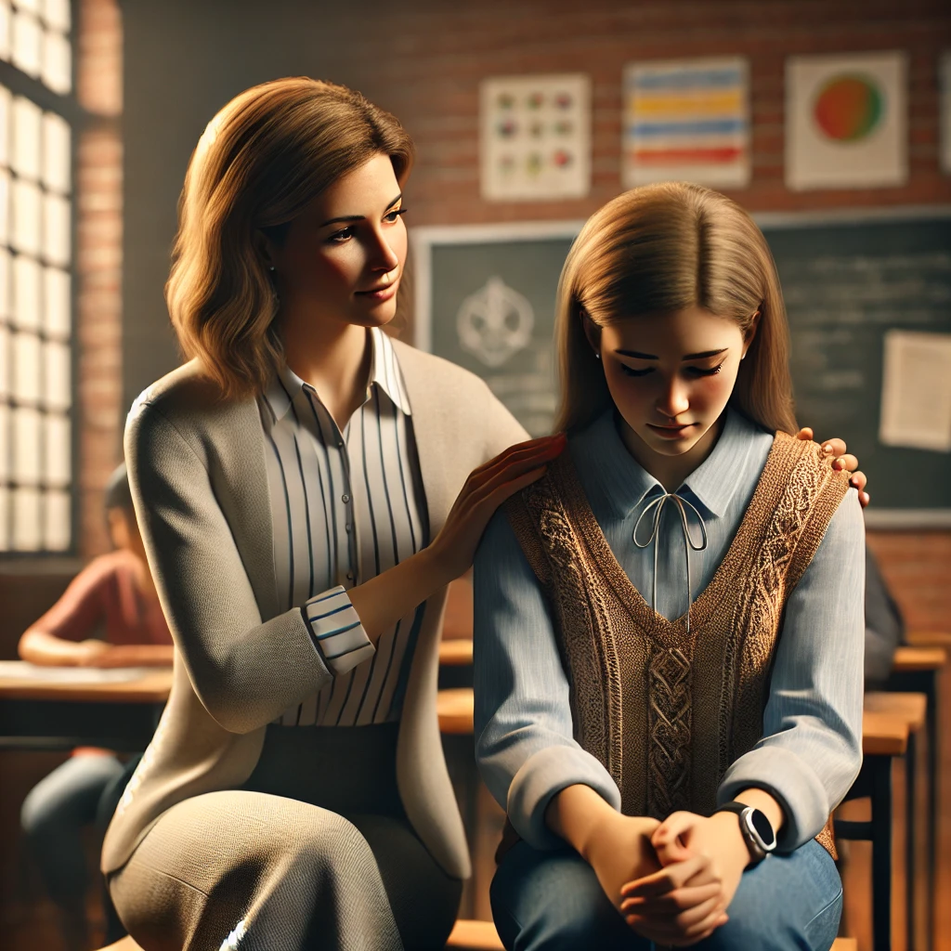
"אין לי לאן לברוח מזה" – קווים מנחים לצופה
צ'ק ליסט לצופה:
התייחסות לרגשות
שימוש בשאלות פתוחות
חיזוק על הבחירה לספר
שימוש בשפה לא מאשימה
הפחתת תחושת האשמה
העברת מסר של אופטימיות וסיכוי לשינוי
מתן מידע על שלבי הטיפול
השארת "דלת פתוחה" להמשך שיחה
אווירת השיחה:
באיזו מידה המורה הצליחה ליצור דינמיקה נוחה לשיתוף?
האם התלמידה נראית מעוניין לשתף או חשה חוסר נוחות?
מה עודד את התלמידה לשתף את המורה ומה חסם אותה?
זיהוי ניואנסים רגשיים:
באיזו מידה המורה הבחינה בשינויים קלים בטון הדיבור, בשפת הגוף או בבחירת המילים של התלמידה והתייחסה לכך?
באיזו מידה המורה התמודדה בצורה רגישה עם רגעים של שתיקה מצד התלמידה?
Notes:
שקף להדפסה עבור הצופה

Slide 13

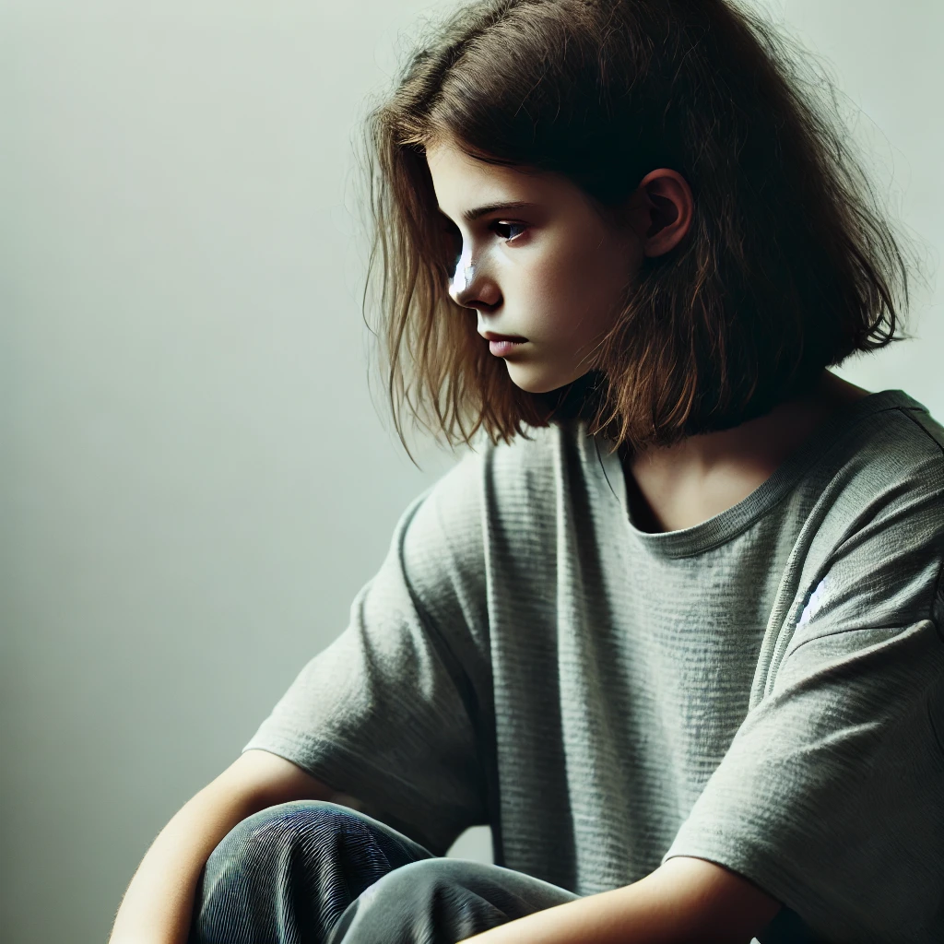
"לא רוצה שאף אחד יגע בי יותר."
בשבועות האחרונים הבחינו המורים שליאת, תלמידת כיתה י', החלה להיעדר משיעורים רבים ללא סיבה ברורה. בשיעורים שבהם היא נוכחת, היא מרבה לבהות בחלון ונראית מנותקת, לעיתים נראית כמי שמנסה להסתיר דמעות. בנוסף, אחת התלמידות דיווחה למחנכת שהוא שמע את ליאת אומרת לחברה קרובה: "לא רוצה שאף אחד יגע בי יותר."
עלייך המורה לנסות להבין בעדינות את מקור השינוי בהתנהגות התלמידה ולנהל שיחה רגישה באווירה בטוחה שתאפשר לה לשתף במצוקותיה. לרשותך קווים מנחים.
Notes:
שקף להדפסה עבור המורה

Slide 14
קווים מנחים למורה לניהול שיחה רגישה
גישה אמפתית ובטוחה:
  התחילי את השיחה במקום נעים ושקט, בו התלמידה תרגיש בטוח.
  התחילי בשאלות כלליות שאינן מאיימות, כמו: "איך עבר עליך היום?" או "איך את מרגישה בכיתה?"
שאלות פתוחות ועדינות:
שמתי לב שמשהו משתנה אצלך לאחרונה, ואני כאן בשבילך אם תרצי לדבר על זה."
"אני רואה שחשוב לך להיות לבד בזמן האחרון, וזה בסדר. אם תרגישי שתרצי לשתף, אני כאן להקשיב."
"אני שומעת שאמרת משפטים כמו -ניסיתי להיראות מוזנחת כדי להרחיק אותו ממני. חשוב לי להבין למה את מתכוונת. תרצי לשתף אותי?"
תשומת לב למילים ולשפת הגוף:
שימי לב אם היא מביעה רגשות חזקים , שותקת או אם יש רגעים בהם היא מהססת. הגיבי ברגישות: "זה בסדר להרגיש ככה. אני כאן בשבילך."
"זה נשמע שאת עוברת משהו לא פשוט. אבל את לא לבד בזה."
"אני כאן לעזור לך בכל מה שאת צריכה. נוכל למצוא פתרונות ביחד."
היעזרו גם בקווים המנחים המצורפים בקישור
Notes:
שקף להדפסה עבור המורה

Slide 15
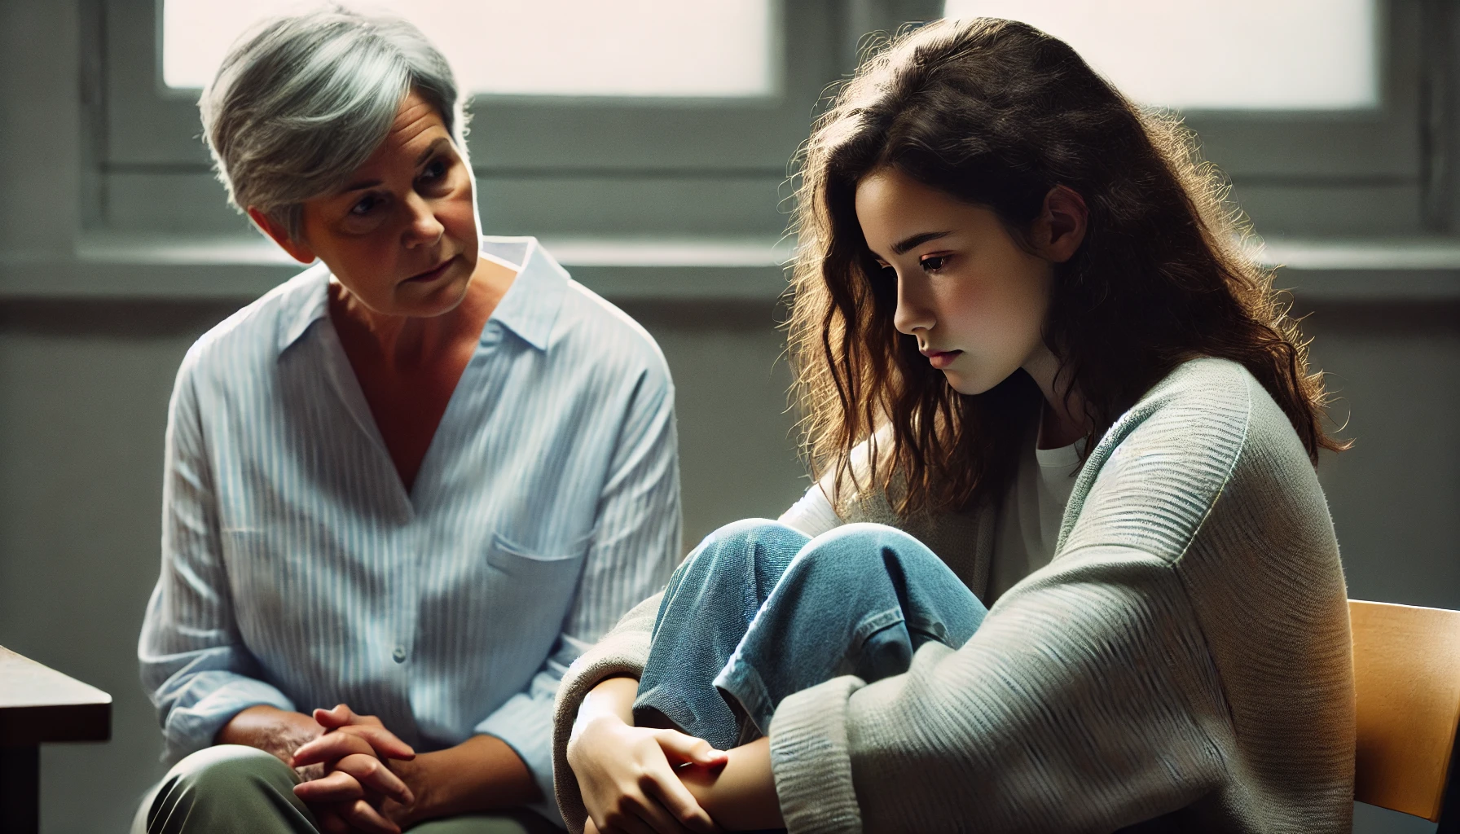
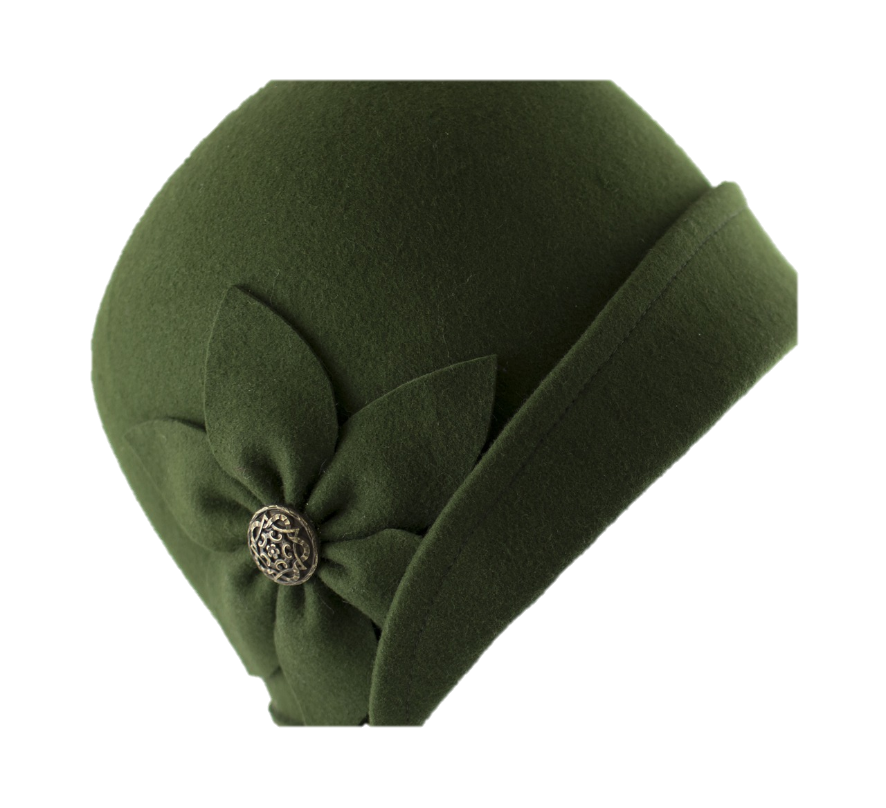
"לא רוצה שאף אחד יגע בי יותר."
קווים מנחים לצופה
צ'ק ליסט לצופה:
התייחסות לרגשות
שימוש בשאלות פתוחות
חיזוק על הבחירה לספר
שימוש בשפה לא מאשימה
הפחתת תחושת האשמה
העברת מסר של אופטימיות וסיכוי לשינוי
מתן מידע על שלבי הטיפול
השארת "דלת פתוחה" להמשך שיחה
אווירת השיחה:
באיזו מידה המורה הצליחה ליצור דינמיקה נוחה לשיתוף?
האם התלמידה נראית מעוניינת לשתף או חשה חוסר נוחות?
מה עודד את התלמידה לשתף את המורה , מה חסם אותה?
זיהוי ניואנסים רגשיים:
באיזו מידה המורה הבחינה בשינויים קלים בטון הדיבור, בשפת הגוף או בבחירת המילים של התלמידה, והתייחסה לכך?
באיזו מידה המורה התמודדה בצורה רגישה עם רגעים של שתיקה מצד התלמידה?
Notes:
שקף להדפסה עבור הצופה

Slide 16

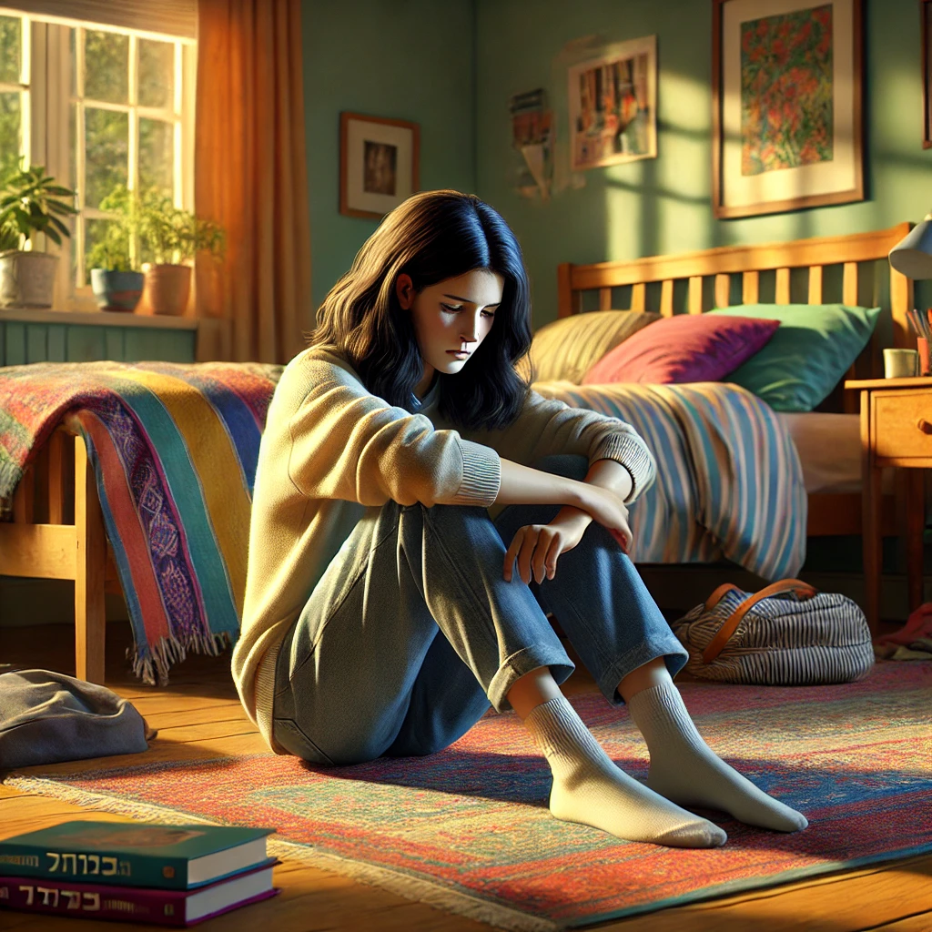
"אני לא אצליח להתמודד עם זה יותר."
בשבוע האחרון המחנכת הבחינה בהיעדרויות חוזרות ונשנות של שירה תלמידתה, שבעבר הייתה נוכחת באופן קבוע בבית הספר. ניסיונות ליצור קשר עם שירה דרך הודעות לא נענו, ושיחות טלפון להוריה העלו שהם מודאגים מאוד ממצבה. הם סיפרו למחנכת על כך שמדובר ב"משבר חברתי" אך סירבו להרחיב מעבר לכך. ותיארו גם ששירה מסרבת לצאת מהחדר, נראית עצובה מאוד ומסרבת לדבר אפילו עם חבריה הקרובים. חברתה הקרובה פנתה למחנכת וסיפרה בדאגה על כך שבשבוע שעבר, אחת הבנות בשכבה, ליבי, הפיצה בקבוצת וואטסאפ של בנות השכבה תמונות בוטות ופרובוקטיביות של שירה שיצרה בAI. התמונות הפכו מהר מאוד לשיח מרכזי בקרב התלמידות, כולל הערות פוגעניות ובריונות ברשת מצד תלמידות אחרות. שירה מרגישה מושפלת, פגועה ומבוהלת מהמחשבה להגיע לבית הספר ולפגוש את ליבי ושאר את תלמידות השכבה. היא שיתפה את חברתה שהיא מרגישה שאיבדה שליטה על חייה ושהיא "לא תצליח להתמודד עם זה יותר".
עלייך המורה לנהל שיח רגיש עם שירה תוך מתן תמיכה מתאימה. שלבי בשיח מחשבה על המשך ההתערבות שתעצור את המשך הפגיעה בה בשיתוף פעולה עם גורמי בית הספר לטיפול באירוע.
Notes:
שקף להדפסה עבור המורה

Slide 17
"אני לא אצליח להתמודד עם זה יותר."
קווים מנחים למורה לניהול שיחה רגישה
גישה אמפתית ובטוחה:
  התחילי את השיחה במקום נעים ושקט, בו התלמידה תרגיש בטוח.
  התחילי בשאלות כלליות שאינן מאיימות, כמו: "איך עבר עליך היום?" או "איך את מרגישה בכיתה?"
שאלות פתוחות ועדינות:
שמתי לב שמשהו משתנה אצלך לאחרונה, ואני כאן בשבילך אם תרצי לדבר על זה."
"אני רואה שחשוב לך להיות לבד בזמן האחרון, וזה בסדר. אם תרגישי שתרצי לשתף, אני כאן להקשיב."
"אני שומעת שאמרת משפטים כמו 'אני לא אצליח להתמודד עם זה יותר'. חשוב לי להבין למה את מתכוונת. תרצי לשתף אותי?
תשומת לב למילים ולשפת הגוף:
שימי לב אם היא מביעה רגשות חזקים , שותקת או אם יש רגעים בהם היא מהססת . הגיבי ברגישות: "זה בסדר להרגיש ככה. אני כאן בשבילך."
"זה נשמע שאת עוברת משהו לא פשוט. אבל את לא לבד בזה."
"אני כאן לעזור לך בכל מה שאת צריכה. נוכל למצוא פתרונות ביחד."
היעזרו גם בקווים המנחים המצורפים בקישור
Notes:
שקף להדפסה עבור המורה

Slide 18
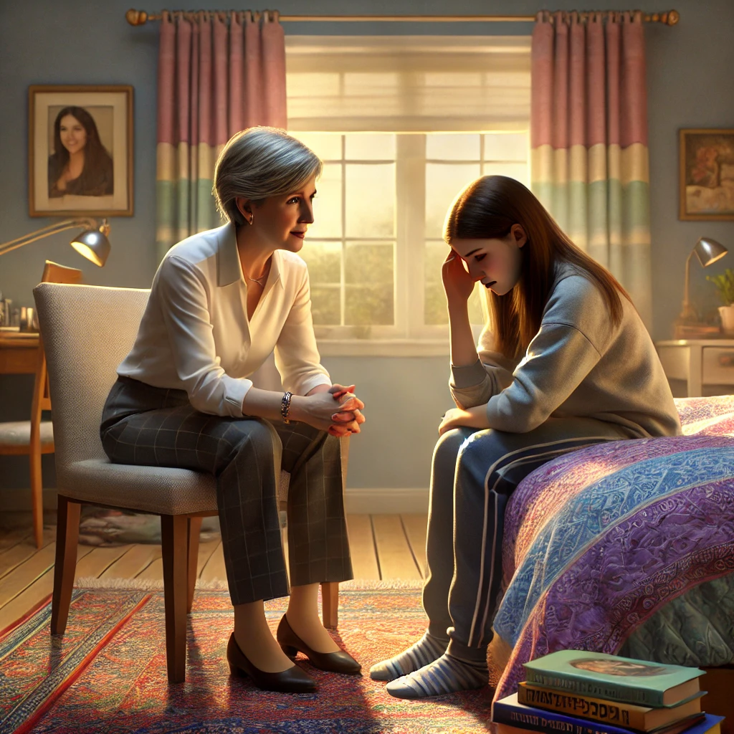
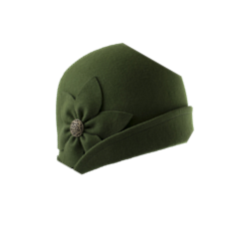
"אני לא אצליח להתמודד עם זה יותר."
קווים מנחים לצופה
צ'ק ליסט לצופה:
התייחסות לרגשות
שימוש בשאלות פתוחות
חיזוק על הבחירה לספר
שימוש בשפה לא מאשימה
הפחתת תחושת האשמה
העברת מסר של אופטימיות וסיכוי לשינוי
מתן מידע על שלבי הטיפול
השארת "דלת פתוחה" להמשך שיחה
אווירת השיחה:
באיזו מידה המורה הצליחה ליצור דינמיקה נוחה לשיתוף?
האם התלמידה נראית מעוניינת לשתף או חשה חוסר נוחות?
מה עודד את התלמידה לשתף את המורה , מה חסם אותה?
זיהוי ניואנסים רגשיים:
באיזו מידה המורה הבחינה בשינויים קלים בטון הדיבור, בשפת הגוף או בבחירת המילים של התלמידה, והתייחסה לכך?
באיזו מידה המורה התמודד בצורה רגישה עם רגעים של שתיקה מצד התלמידה?
Notes:
שקף להדפסה עבור הצופה

Slide 19

מליאת סיכום:
להיות מבוגר משמעותי לתלמידה בקושי או מצוקה
שאלות מנחות לסיכום:
איך הרגשתם במהלך הפעילות? ניתן לבחור כל שלב בסדנא לגביו רוצים לשתף.
אילו תובנות עלו מהסדנא לגבי תפקידכן?
מה ניתן ליישם בעבודה עם תלמידים בשגרה או בחרום?
Notes:
כאן המקום לאפשר שיח פתוח לשיתוף רגשות, מחשבות, הרהורים, חששות ושאלות שעולים מהפעילות.
חשוב לתת מקום לכל מה שעולה, להדגיש חשיבותם של הקשבה וגלוי רגישות לאחרים וכן להיות מודעים כמנחים שיתאפשר זמן שווה לשיחה עבור כלל המשתתפים.

Slide 20
שבוע מערכת החינוך לקידום מוגנות ולמניעת פגיעות מיניות
תשפ"ה
נספחים
קווים מנחים לניהול שיחה עם תלמיד/ה
סרטון סימולציה - שיחת של מורה עם תלמיד שנפגע
סרטון סימולציה - שיחה של מורה עם תלמידה בעקבות הפצת תמונה בעלת אופי מיני

Slide 21


Slide 22
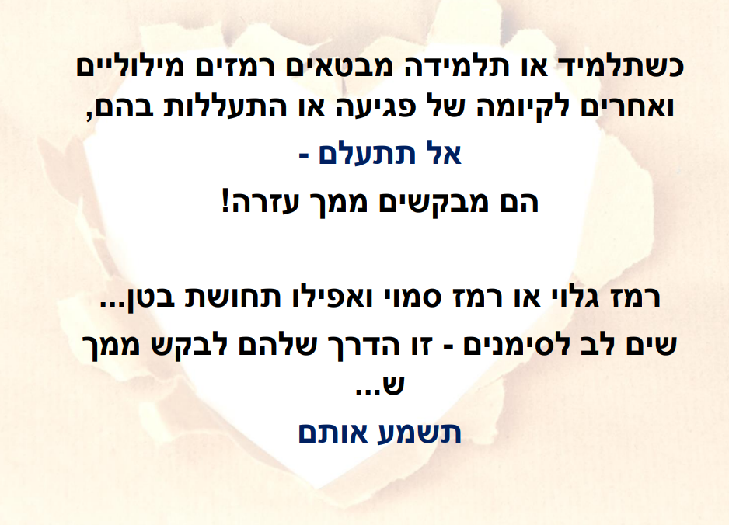

Slide 23
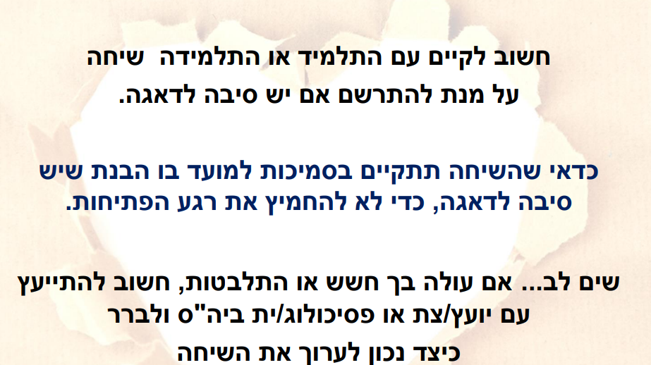

Slide 24
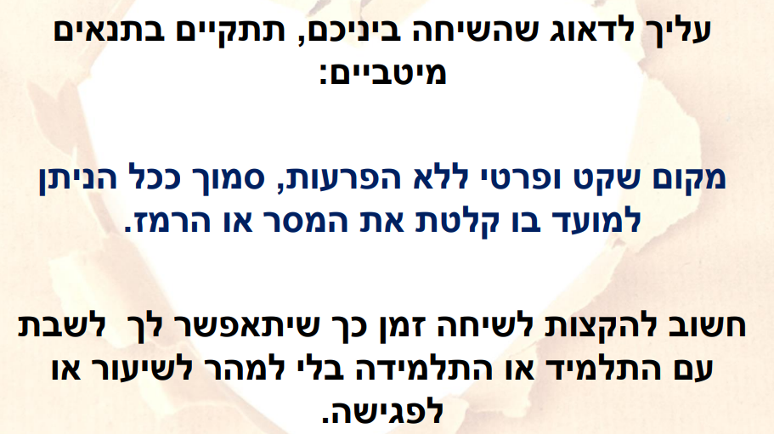

Slide 25
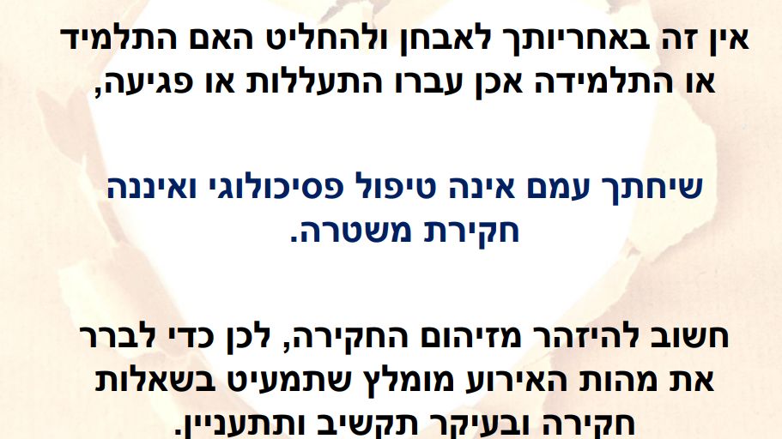

Slide 26
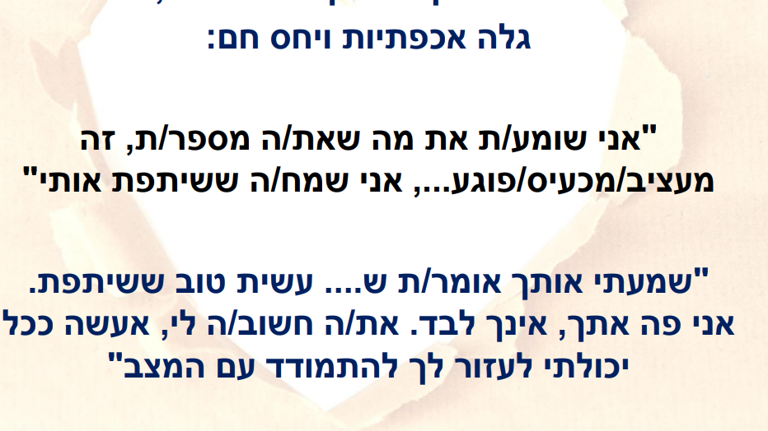

Slide 27
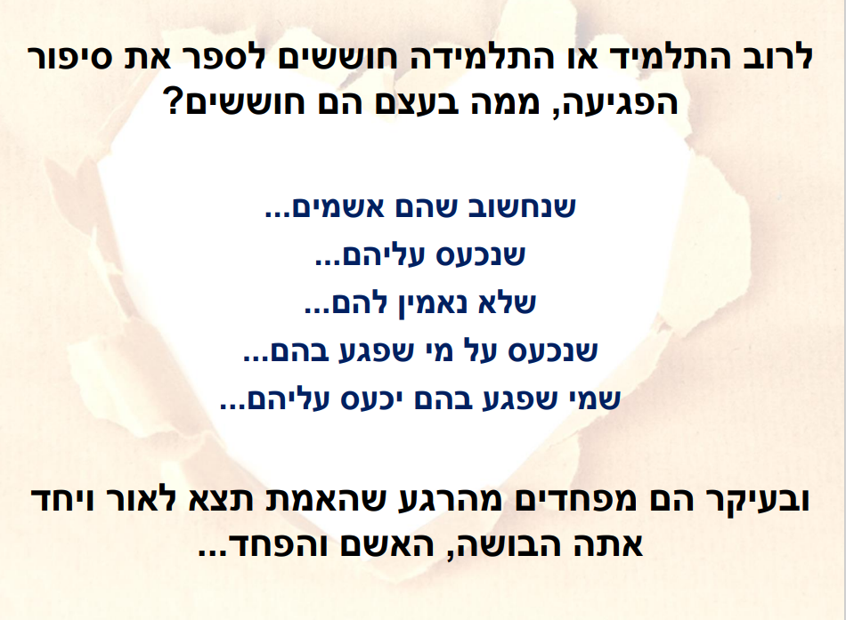

Slide 28
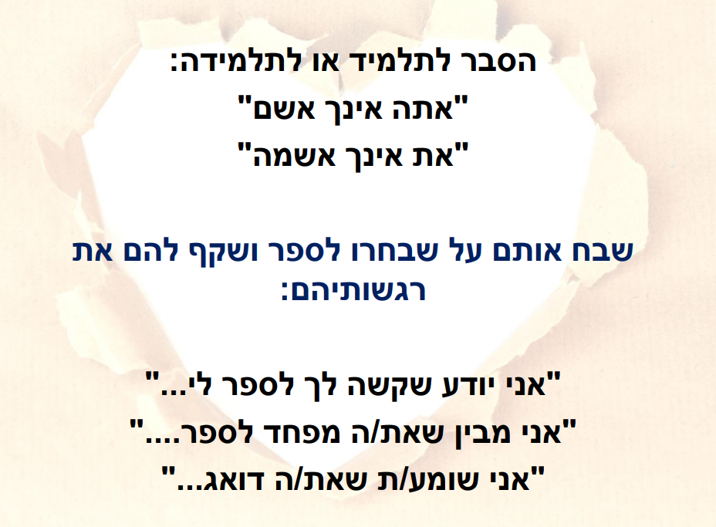

Slide 29
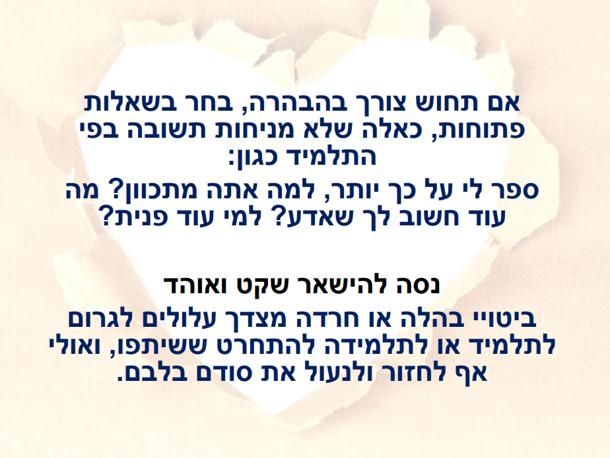

Slide 30
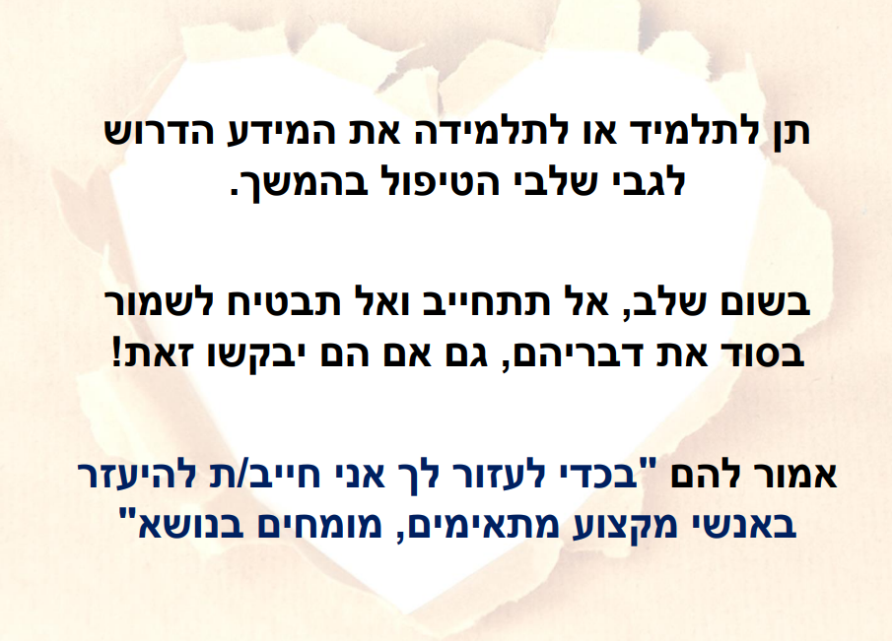

Slide 31
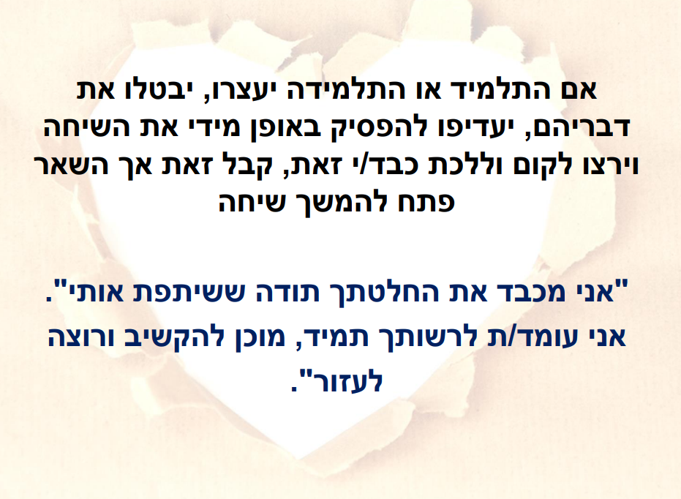

Slide 32
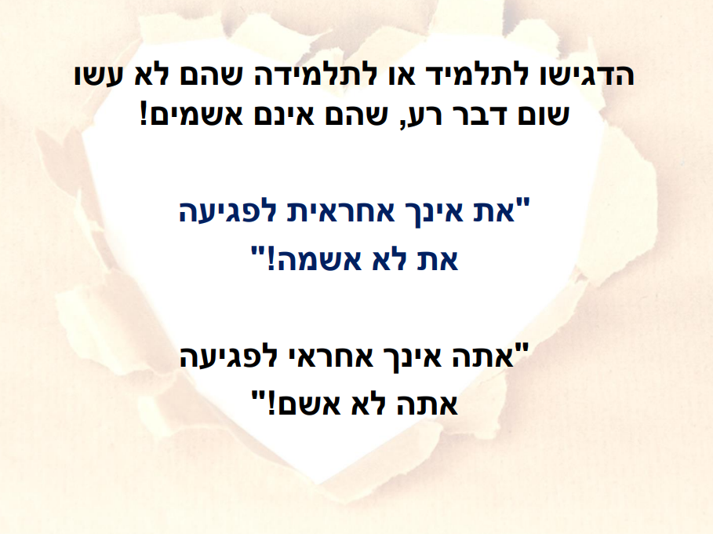

Slide 33
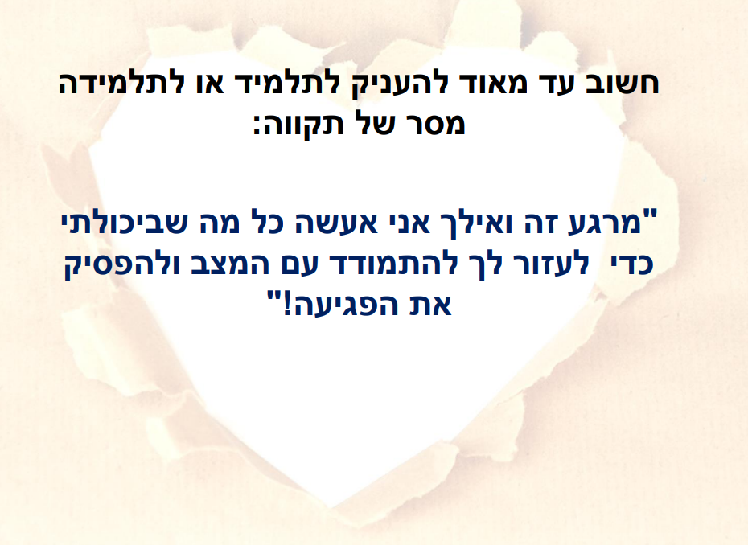

Slide 34
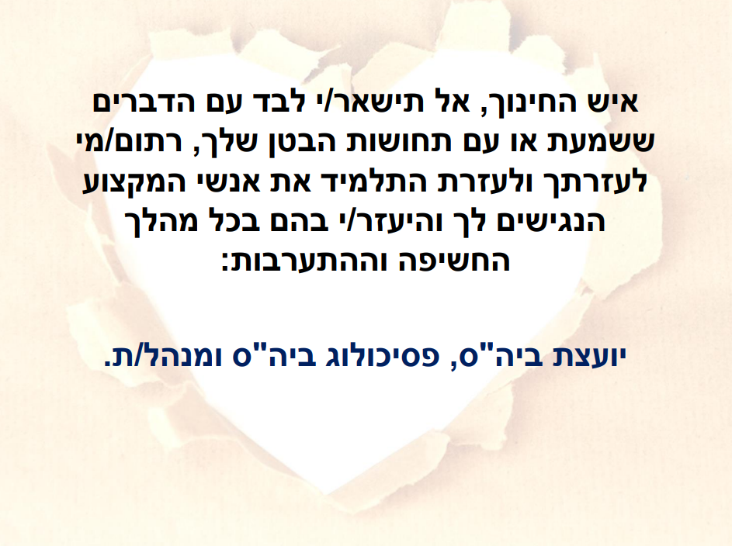

Slide 35
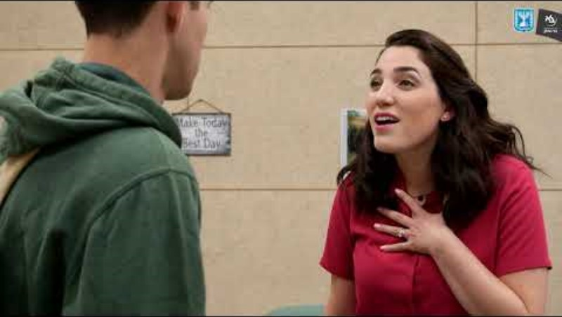
שיחה עם תלמיד המשתף בסיפור של פגיעה

Slide 36
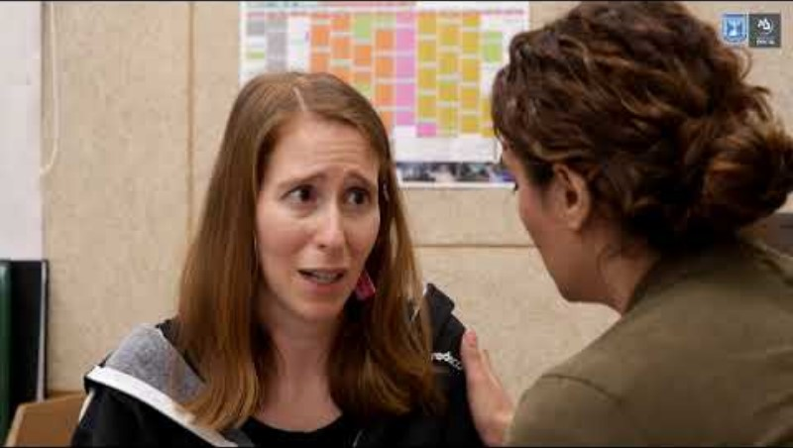
הפצת תמונה בעלת אופי מיני מדריך לצוות החינוכי

